Slide 1


2. Bürgerdialog
Seelische Gesundheit veranstaltet von der Initiative
Seelische Gesundheit beim
BSW-Kreisverband Erzgebirge
Moderation: Frank Hartung

Slide 2

Kindheit und Jugend sollten eigentlich die spannendsten Jahre des Lebens sein.

Slide 3
Fragen
Ist unsere jüngere Generation nicht mehr so resilient wie die ältere?
Gab es früher schon psychische Erkrankungen bei Kindern und
Jugendlichen?
Hat die Nutzung sozialer Medien einen Einfluss auf psychische
Stabilität?
Welche psychischen Krankheitsbilder treffen Kinder und Jugendliche
und wie können diese erkannt werden?

Slide 4
41 Prozent der Jungen haben Angst
davor, als Soldat in den Krieg ziehen
zu müssen.
Bei Mädchen teilen 34 Prozent
diese Sorge.
77 Prozent der Mädchen sorgen sich,
in der Zukunft nicht genug Geld zum
Leben zu haben (Jungen 53%)
50 Prozent der Mädchen und 30 Prozent
der Jungen haben das Gefühl, mit den
eigenen Problemen allein zu sein.
Drei Stunden verbringen Mädchen
und Jungen im Schnitt mit
sozialen Medien.

Slide 5
Kinder sind keine kleinen Erwachsene
Die Symptome, welche Kinder zeigen unterscheiden sich von denen
der Erwachsenen, obwohl sie der selben Diagnose zugeordnet werden.
Ebenso unterscheiden sich die Symptome in den Altersgruppen.
Und psychische Störungen können bereits im Säuglingsalter auftreten,
wenn die erbliche Komponente eine Rolle spielt.

Slide 6
Psychische Gesundheit im Kindes- und Jugendalter
Überblick
Unter 1-3 Jahren:
wirkt traurig
ausdrucksarmes Gesicht
erhöhte Reizbarkeit
selbststimulierendes Verhalten, z.B. Schaukeln des Körpers, übermäßiges Daumenlutschen
Teilnahmslosigkeit
Spielunlust
Spielverhalten mit reduzierter Kreativität und Ausdauer
gestörtes Essverhalten
Schlafstörungen

Slide 7
Psychische Gesundheit im Kindes- und Jugendalter
Überblick
Vorschulalter (3-6 Jahre):
  trauriges Gesicht
  verminderte Gestik und Mimik
  leicht irritierbar, stimmungslabil
  mangelnde Fähigkeit, sich zu freuen
  vermindertes Interesse an Bewegung
  nach innen gekehrtes oder aggressives Verhalten
  Verändertes Essverhalten mit Gewichtsab-/ oder Zunahme
  Schlafstörungen, z.B. Schwierigkeiten beim Ein- und Durchschlafen, Albträume

Slide 8
Psychische Gesundheit im Kindes- und Jugendalter
Überblick
Schulalter:
verbale Berichte über Traurigkeit
Schulleistungsstörungen
Befürchtung, dass die Eltern nicht genügend Beachtung schenken
Suizidale Gedanken

Slide 9
Psychische Gesundheit im Kindes- und Jugendalter
Überblick
Pubertäts- und Jugendalter:
Depressive Symptome laut Diagnosekriterien
vermindertes Selbstvertrauen
Ängste, Konzentrationsschwierigkeiten, Gleichgültigkeit
Leistungsstörungen
tageszeitabhängige Schwankungen des Befindens
psychosomatische Beschwerden (z.B. Kopfschmerzen)
Suizidhandlungen

Slide 10
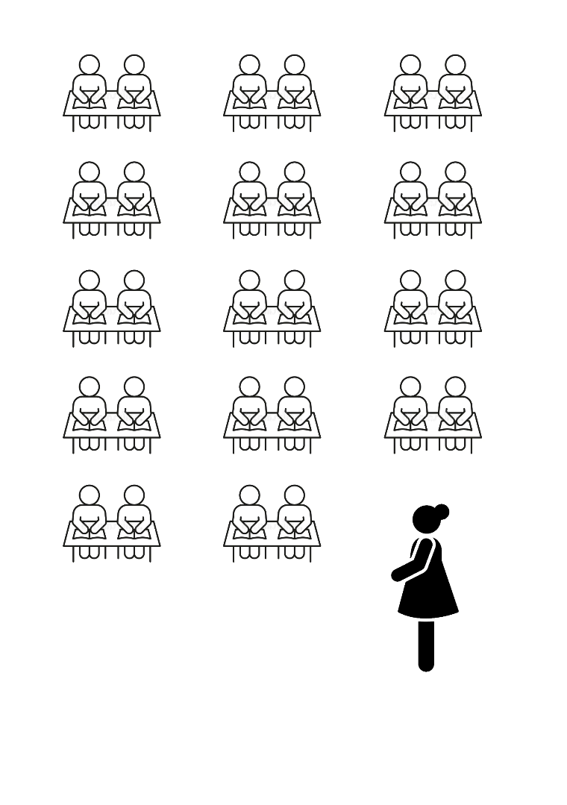
Die häufigsten Diagnosen
Klassenzusammensetzung
Schüler |  | 28
davon:

Slide 11
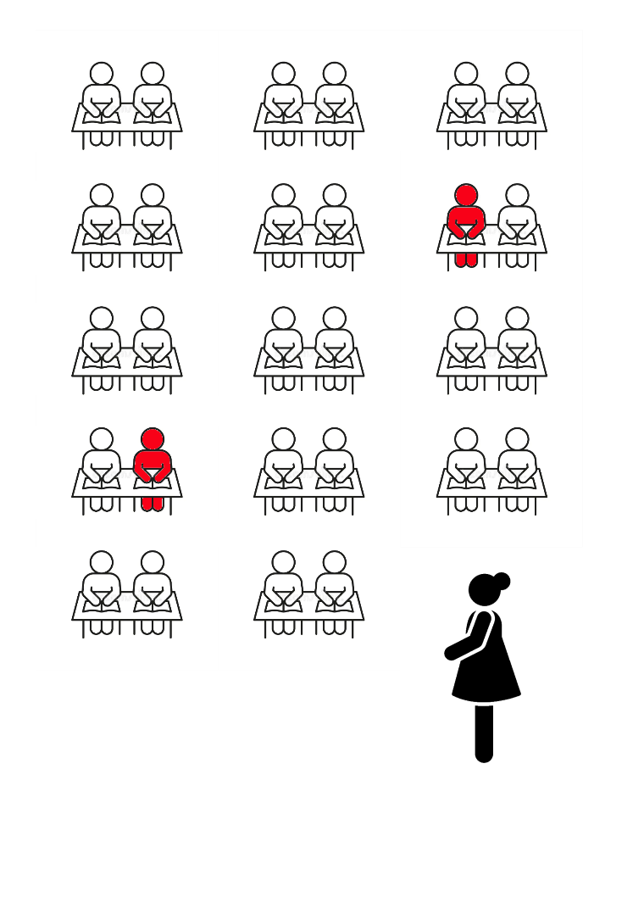
Die häufigsten Diagnosen
Klassenzusammensetzung
Schüler |  | 28
davon:
Depression | F32 F33 | 2

Slide 12
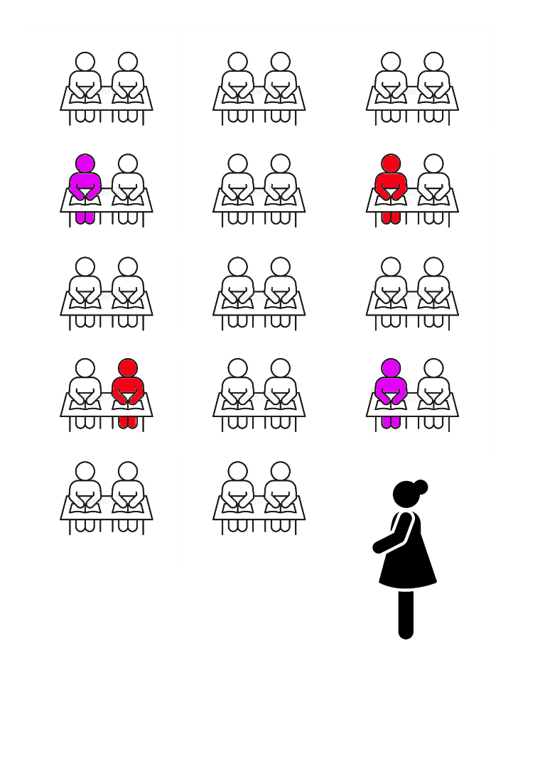
Die häufigsten Diagnosen
Klassenzusammensetzung
Schüler |  | 28
davon:
Depression | F32 F33 | 2
Angststörung | F40 F41 | 2

Slide 13
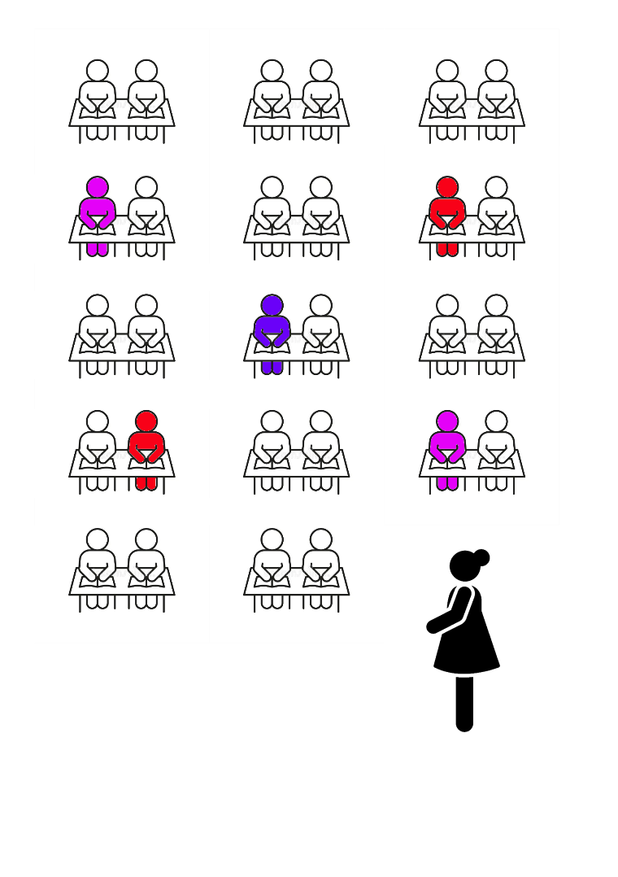
Die häufigsten Diagnosen
Klassenzusammensetzung
Schüler |  | 28
davon:
Depression | F32 F33 | 2
Angststörung | F40 F41 | 2
Essstörung | F50 | 1

Slide 14
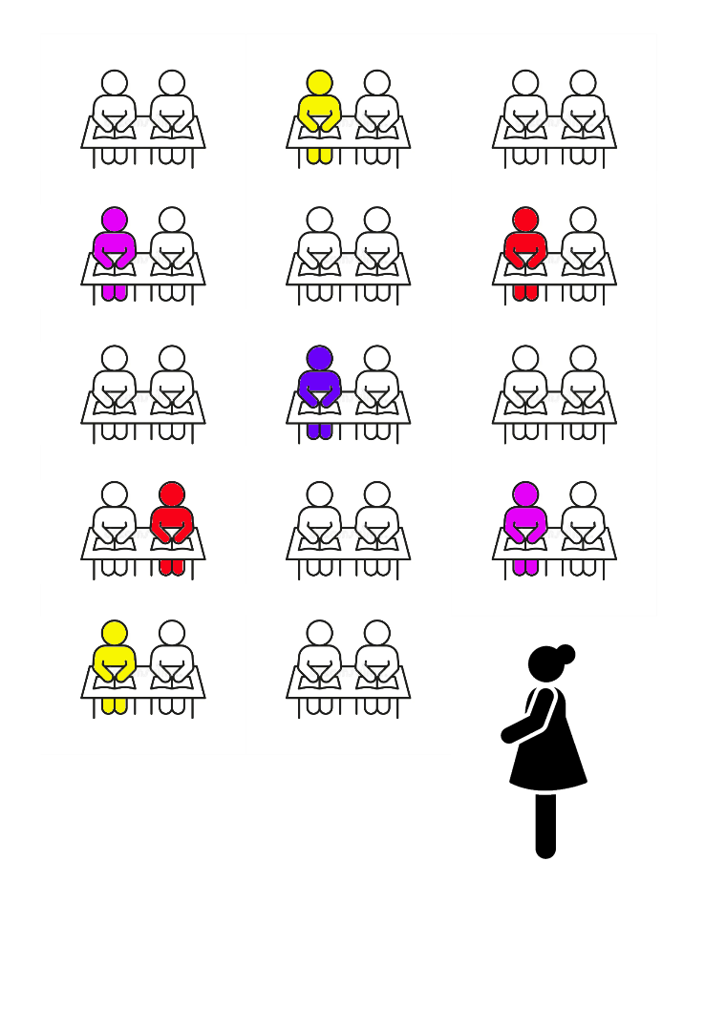
Die häufigsten Diagnosen
Klassenzusammensetzung
Schüler |  | 28
davon:
Depression | F32 F33 | 2
Angststörung | F40 F41 | 2
Essstörung | F50 | 1
LRStörung | F81.0 | 2

Slide 15
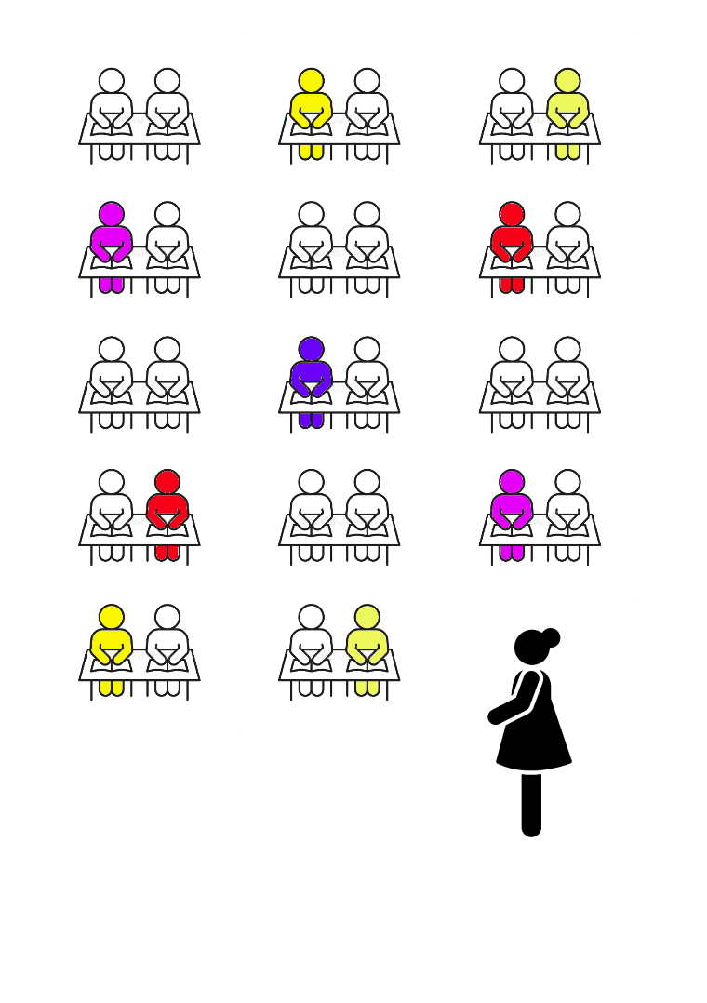
Die häufigsten Diagnosen
Klassenzusammensetzung
Schüler |  | 28
davon:
Depression | F32 F33 | 2
Angststörung | F40 F41 | 2
Essstörung | F50 | 1
LRStörung | F81.0 | 2
Dyskalkulie | F81.2 | 2

Slide 16
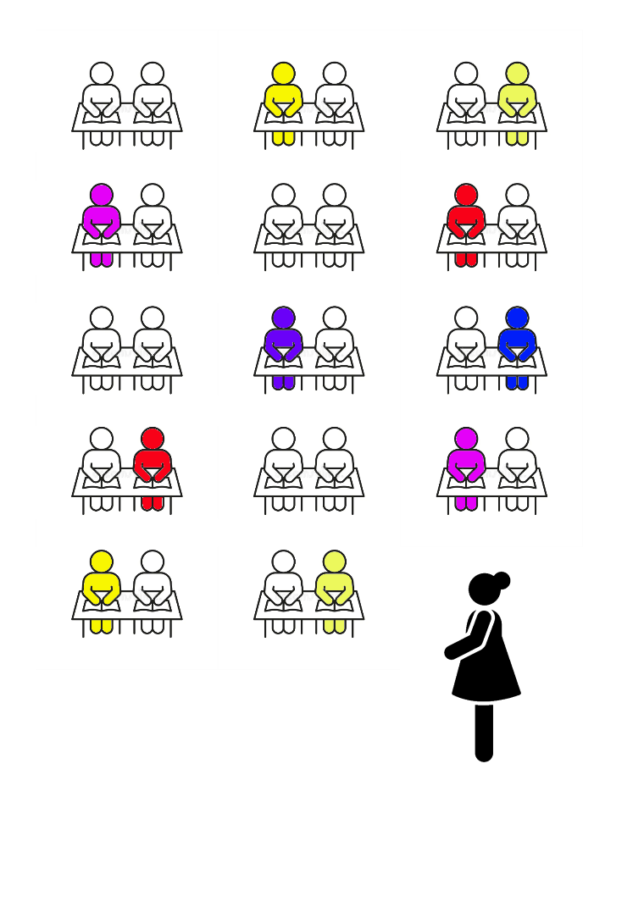
Die häufigsten Diagnosen
Klassenzusammensetzung
Schüler |  | 28
davon:
Depression | F32 F33 | 2
Angststörung | F40 F41 | 2
Essstörung | F50 | 1
LRStörung | F81.0 | 2
Dyskalkulie | F81.2 | 2
AutismusSpektrumStörung | F84 | 1

Slide 17
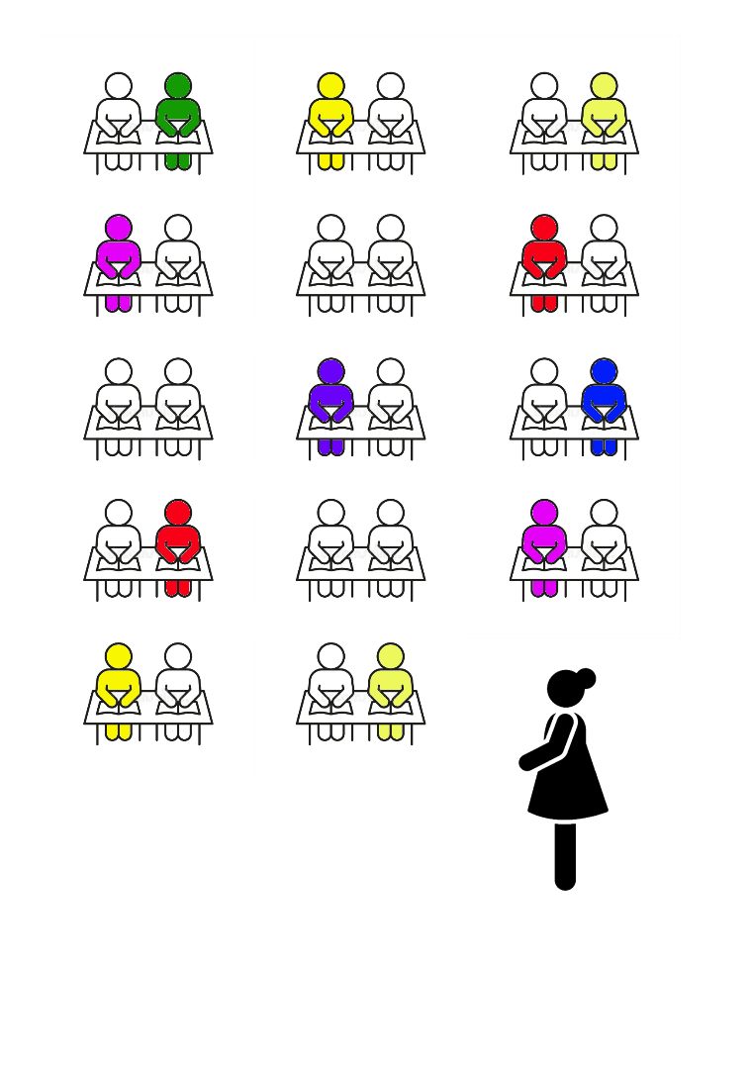
Die häufigsten Diagnosen
Klassenzusammensetzung
Schüler |  | 28
davon:
Depression | F32 F33 | 2
Angststörung | F40 F41 | 2
Essstörung | F50 | 1
LRStörung | F81.0 | 2
Dyskalkulie | F81.2 | 2
AutismusSpektrumStörung | F84 | 1
ADHS | F90 | 1

Slide 18
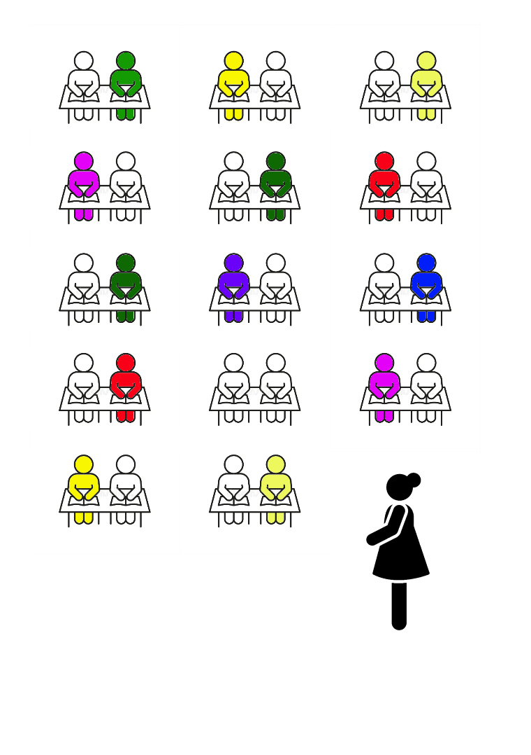
Die häufigsten Diagnosen
Klassenzusammensetzung
Schüler |  | 28
davon:
Depression | F32 F33 | 2
Angststörung | F40 F41 | 2
Essstörung | F50 | 1
LRStörung | F81.0 | 2
Dyskalkulie | F81.2 | 2
AutismusSpektrumStörung | F84 | 1
ADHS | F90 | 1
Störung des Sozialverhaltens | F91 | 2
 |  | 12

Slide 19
Einordnung der Zahlen
Liebe Lehrer und Eltern,
bevor wegen dieser Zahlen Panik ausbricht. Die Darstellung lässt den Schluss zu,
dass 43 Prozent der Schüler eine psychische Erkrankung haben, aber statistisch
gesehen werden je Betroffenen zwei bis drei Diagnosen gestellt.
Dennoch, seit ich als Referent für das Leipziger Bündnis gegen Depression
Vorträge halte (und in diese Zeit fällt die Corona-Pandemie), ist der Anteil von
8 auf 17 Prozent der Schüler und Schülerinnen angewachsen.

Slide 20
Substanzmissbrauch
Typisches Einstiegsalter: 12 bis 15 Jahre
Übliche Einstiegssubstanzen: Alkohol
Cannabis
Tabak
An dieser Stelle möchte ich auf die verlinkten Artikel auf: https://seelischegesundheit-erz.net verweisen.
Dort finden sich der Artikel „Substanzbezogene Störungen bei Kindern und Jugendlichen“ und die Materialien
der Deutschen Hauptstelle für Suchfragen e.V.
Notes:
Riskanter Alkoholkonsum (Alcohol Use Disorder
Identification Test -C [AUDIT-C] , ≥ 4 für Mädchen,
≥ 5 für Jungen) ist bei 12,1 % der 11- bis 17-Jähri
gen in Deutschland festzustellen. Die Prävalenz steigt
mit dem Alter an und ist bei den 17-jährigen Mädchen
mit 39,9 % am höchsten.

Slide 21
Psychische Gesundheit und Studium
Laut Barmer leidet etwa jeder sechste Student (rund eine halbe Million) an einer psychischen Erkrankung.
Gefährlich wird eine Depression dann, wenn der Betroffene sich isoliert, mit niemandem spricht und sich das Gefühl der Hoffnungslosigkeit ausbreitet.

Slide 22
Psychische Gesundheit und Studium
Folgende Stressoren werden von Studenten am häufigsten genannt:
Die tatsächliche Ursache liegt häufig aber an anderer Stelle. Und die Ursache muss erst gefunden werden. Eine Veranlagung zur Depression sei die häufigste Ursache für Depressionen. Hat man diese, reichen zum Teil schon kleinste Veränderungen am Lebensgefüge, wie eine nicht bestandene Prüfung oder eine Überlastungssituation, die den Betroffenen in eine Depression rutschen lassen.
Die genannten Stressoren sind die Trigger, nicht die Ursachen

Slide 23
Psychische Gesundheit und Studium
Die extremen Umstände, die heutzutage teilweise im Studium herrschen, führen nicht selten dazu, dass junge Menschen ihr Studium nicht schaffen oder es aus Überforderung abbrechen wollen.
Zuallererst: Prüfungen nicht zu bestehen, das Studium nicht zu schaffen oder es abzubrechen sind Dinge, die vollkommen okay sind! Dafür musst du dich weder schämen noch an deinen Fähigkeiten oder deiner Person zweifeln.

Slide 24

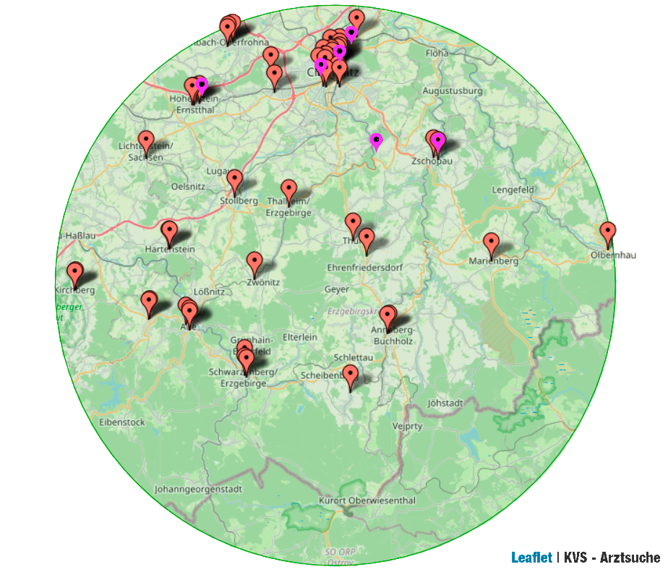
Versorgungssituation im Erzgebirge
Betrachtet man die ambulante
Psychotherapeutische Versorgung
mit Kinder- und Jugendpsychotherapeuten
so gibt es kreisweit eine Unterversorgung.
Diese Situation führt zu Wartezeiten von
bis zu einem Jahr.

Slide 25
Schlussfolgerung
Wir benötigen mehr ambulant tätige Kinder- und Jugendpsychiater und
-therapeuten, sowie einen einfacheren Zugang zu diesen.
Wir brauchen mehr Aufklärungsarbeit, um Symptomatik bei Kindern
und Jugendlichen besser und vor allem schneller zu erkennen.
Dazu bedarf es Weiterbildung zum Thema seelische Gesundheit für
Lehrer, Erzieher und Sozialarbeiter.
Das Thema seelische Gesundheit gehört in die Ausbildung von Lehrern
und Erziehern und in den Unterricht an den Schulen.

Slide 26
Hilfe und Orientierung
Kontakt- und Informationsstelle Selbsthilfe (KISS)
Vereine und Selbsthilfegruppen
Sozialpsychiatrischer Dienst (SPDI)
Psychiatrische Institutsambulanz (PIA)
Krankenkassen
Telefonseelsorge

Slide 27
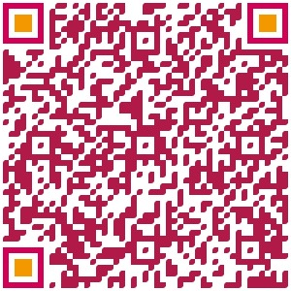
Quellen und Materialien
Alle im Vortrag genutzten Quellen finden Sie unter:
2. Bürgerdialog Seelische Gesundheit
https://seelischegesundheit-erz.net/seelische-gesundheit/2-buergerdialog-seelische-gesundheit/
Unter dieser Adresse finden Sie ebenso die Links zu den hier ausliegenden Materialien,
entweder als Download oder Bestellmöglichkeit.

